Slide 1
Un projet pour mon arbre
Ou comment former un bonsaï à partir
d’un arbre brut?
François DAMBO - Xénio BARON
18 Janvier 2025

Slide 2
Quelques techniques vous permettant de passer de l’arbre brut au bonsaï
L’arbre au départ
Le même arbre, quelques années plus tard
… avec un peu (beaucoup) de talent et de patience.

Slide 3
Trois étapes clés pour vous aider à mener à bon terme un projet sur un arbre brut :
Nettoyage de l’arbre
Analyse de l’arbre
Choix de la face et du style du futur bonsaï

Slide 4
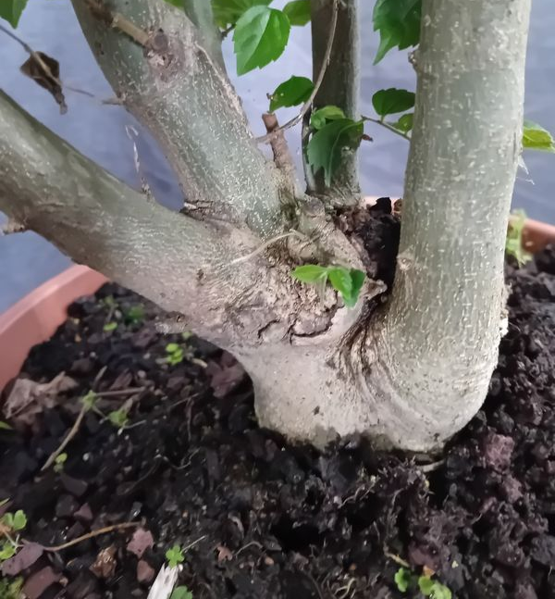
1. Le nettoyage de l’arbre
Eliminer les herbes, les branches ou feuilles mortes et tout autre débris ou gros caillou sur la terre.
Dégager le nebari (base de l’arbre) avec votre griffe/spatule.

Slide 5
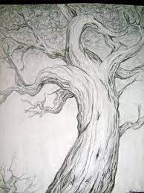
2. L’analyse de l’arbre
Son nebari
Son tronc
Sa largeur relative
L’importance de ses racines ainsi que leur forme
Sa conicité
Son mouvement
Possibilité de troncs multiples

Slide 6
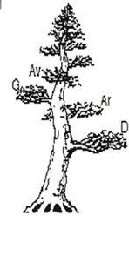
Ses branches
Les branches principales ou charpentières présentes :
la première (D ou G),
la deuxième (G ou D),
la branche arrière (Ar).
Les autres branches et la cime.

Slide 7
3. Choix de la face et du style du futur bonsaï Grille de notation: De *(mauvais) à ****(très bien)
Comment procéder :
Il faut déterminer le meilleur côté du nebari en fonction de la ligne du tronc la plus harmonieuse.
La ligne du tronc doit aussi prendre en compte le positionnement des branches (les 3 premières surtout).
La grille de notation ci-contre vous permettra de trouver la meilleure face et le style le mieux adapté à votre arbre.
Une esquisse du projet vous aidera dans sa réalisation pratique.
Caractéristiques | Face A | Face B | Face C | Face D
Nebari (collet)
Mouvement du tronc
Conicité du tronc
Placement des branches
Caractère général
Présence de jin, shari,…
TOTAL

Slide 8
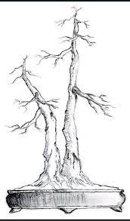
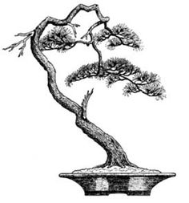
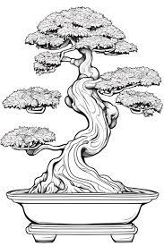
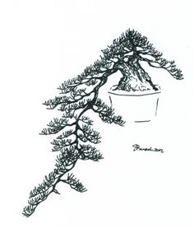
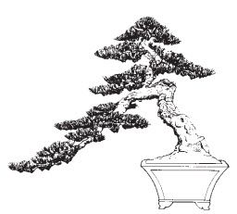
Quelques exemples d’esquisses de bonsaï

Slide 9
Maintenant, à vous de jouer
Place à la pratique !

